Slide 1


Государственное учреждение образования
«Академия образования»
Программа тематических занятий «Я. Моя семья. Моя Родина»
Тема занятия:
«Путешествие по родному краю: наша область»
(6 класс)

Slide 2
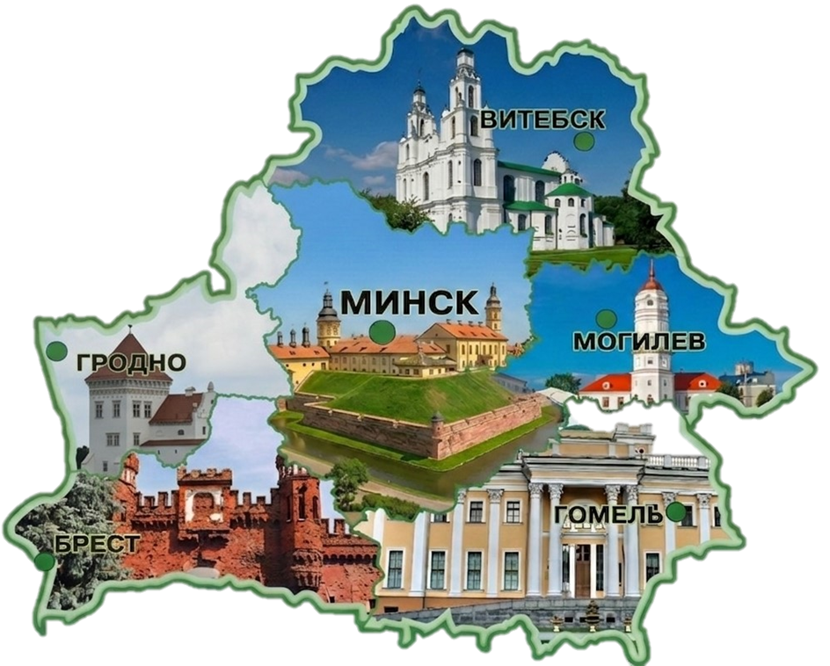
Стань гидом для друга: покажи ему свой родной край!
Любая область нашей страны богата удивительными местами.
Как выбрать самое важное и интересное?
Как проложить маршрут, чтобы увидеть максимум за один день и не устать?
Наша задача сегодня: создать увлекательный и реалистичный маршрут однодневного путешествия по родному краю.

Slide 3

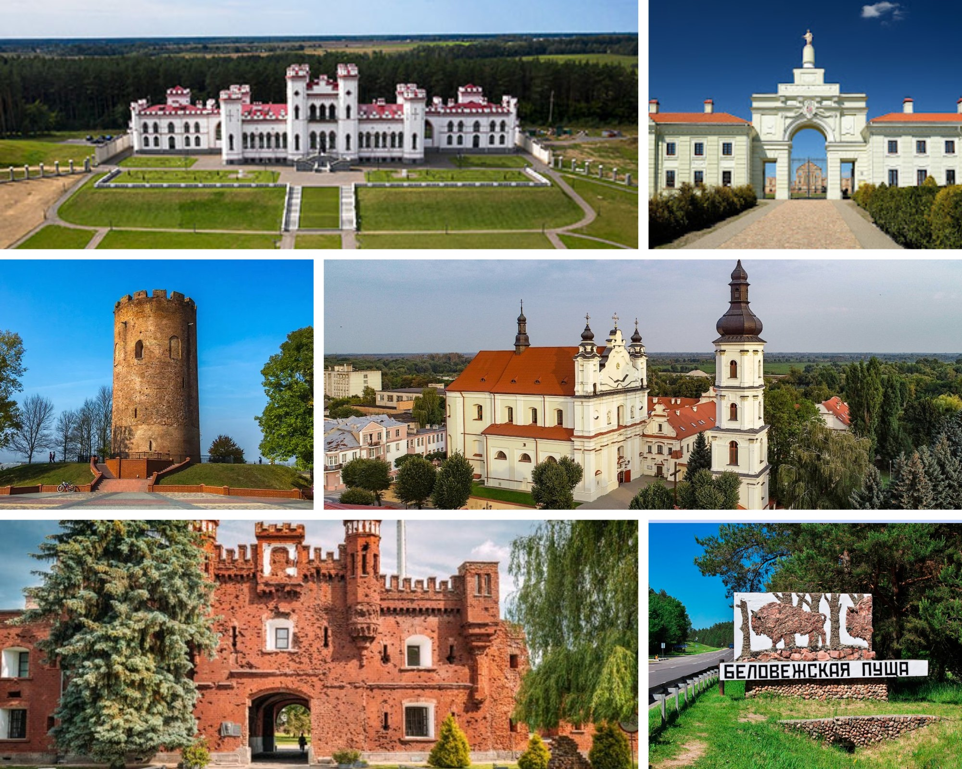
Брестская область

Slide 4

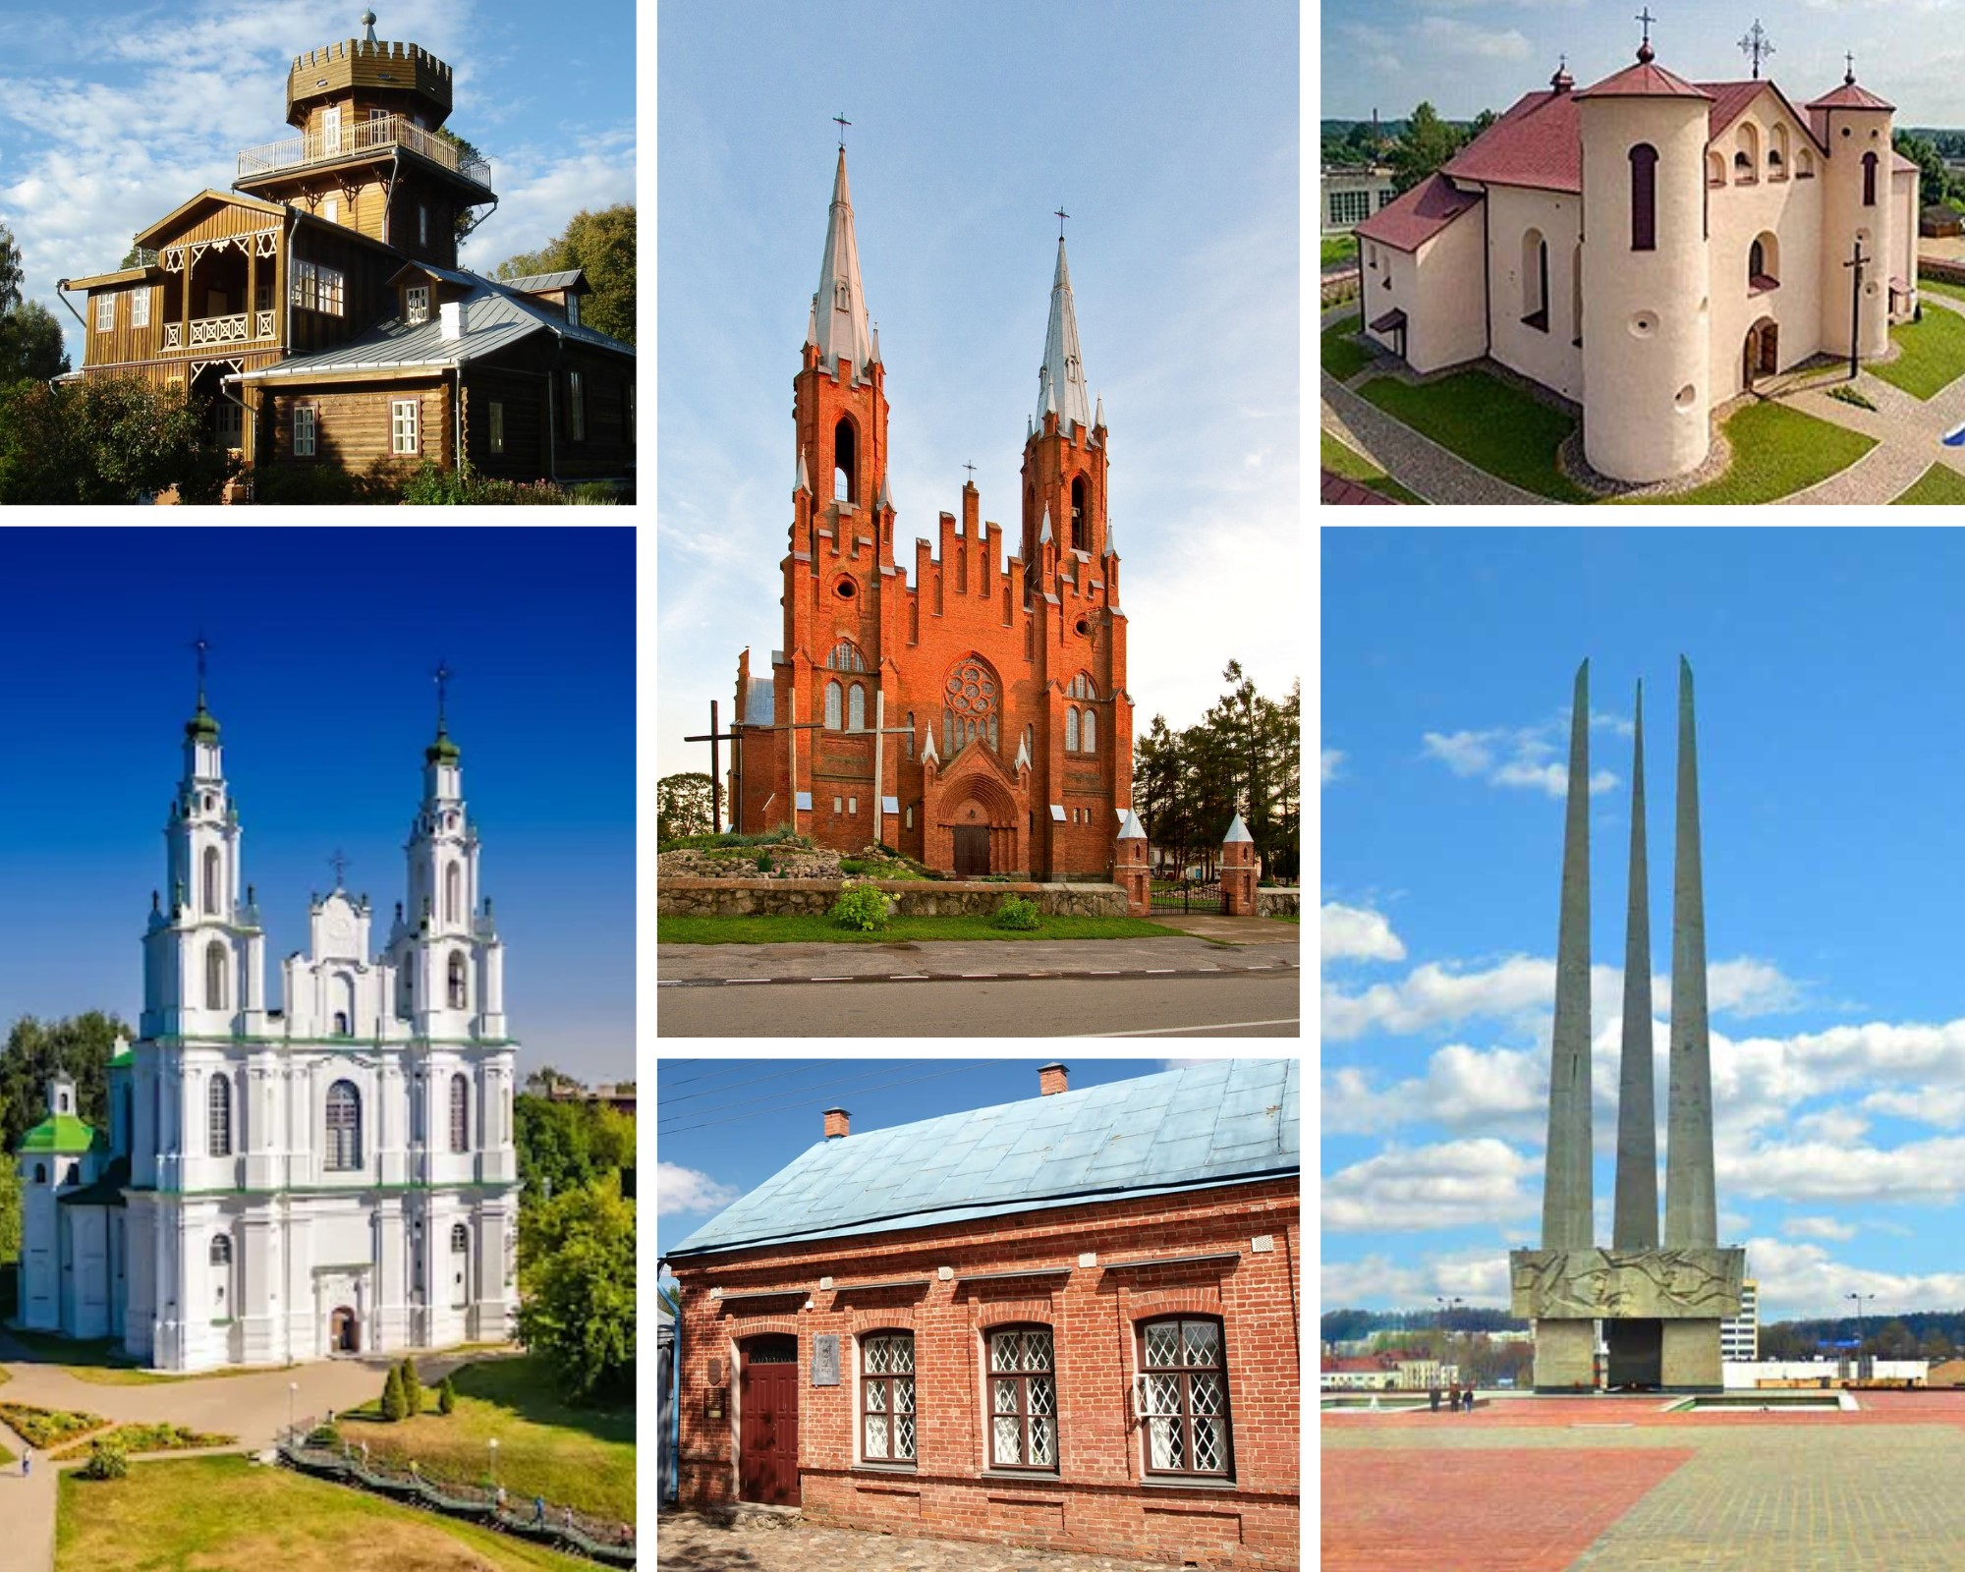
Витебская область

Slide 5

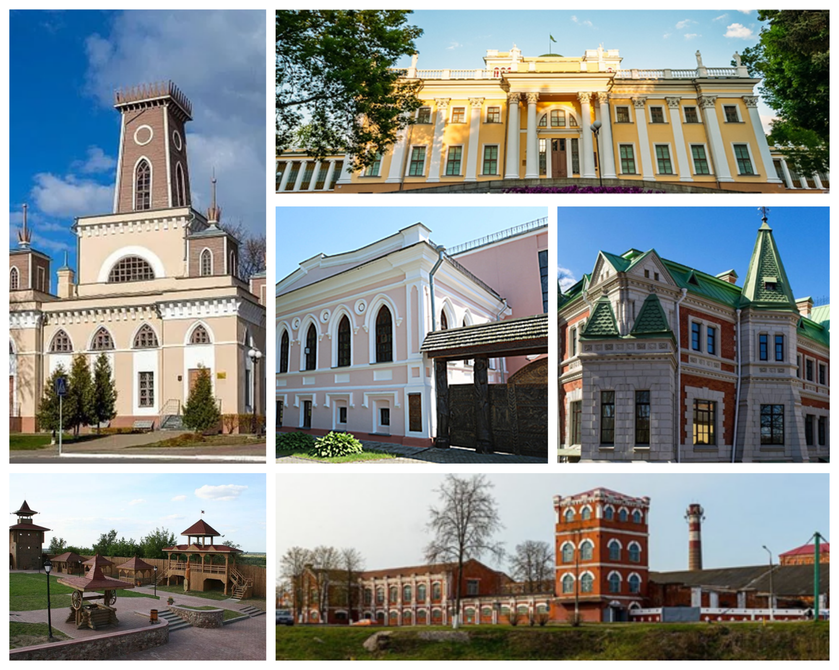
Гомельская область

Slide 6

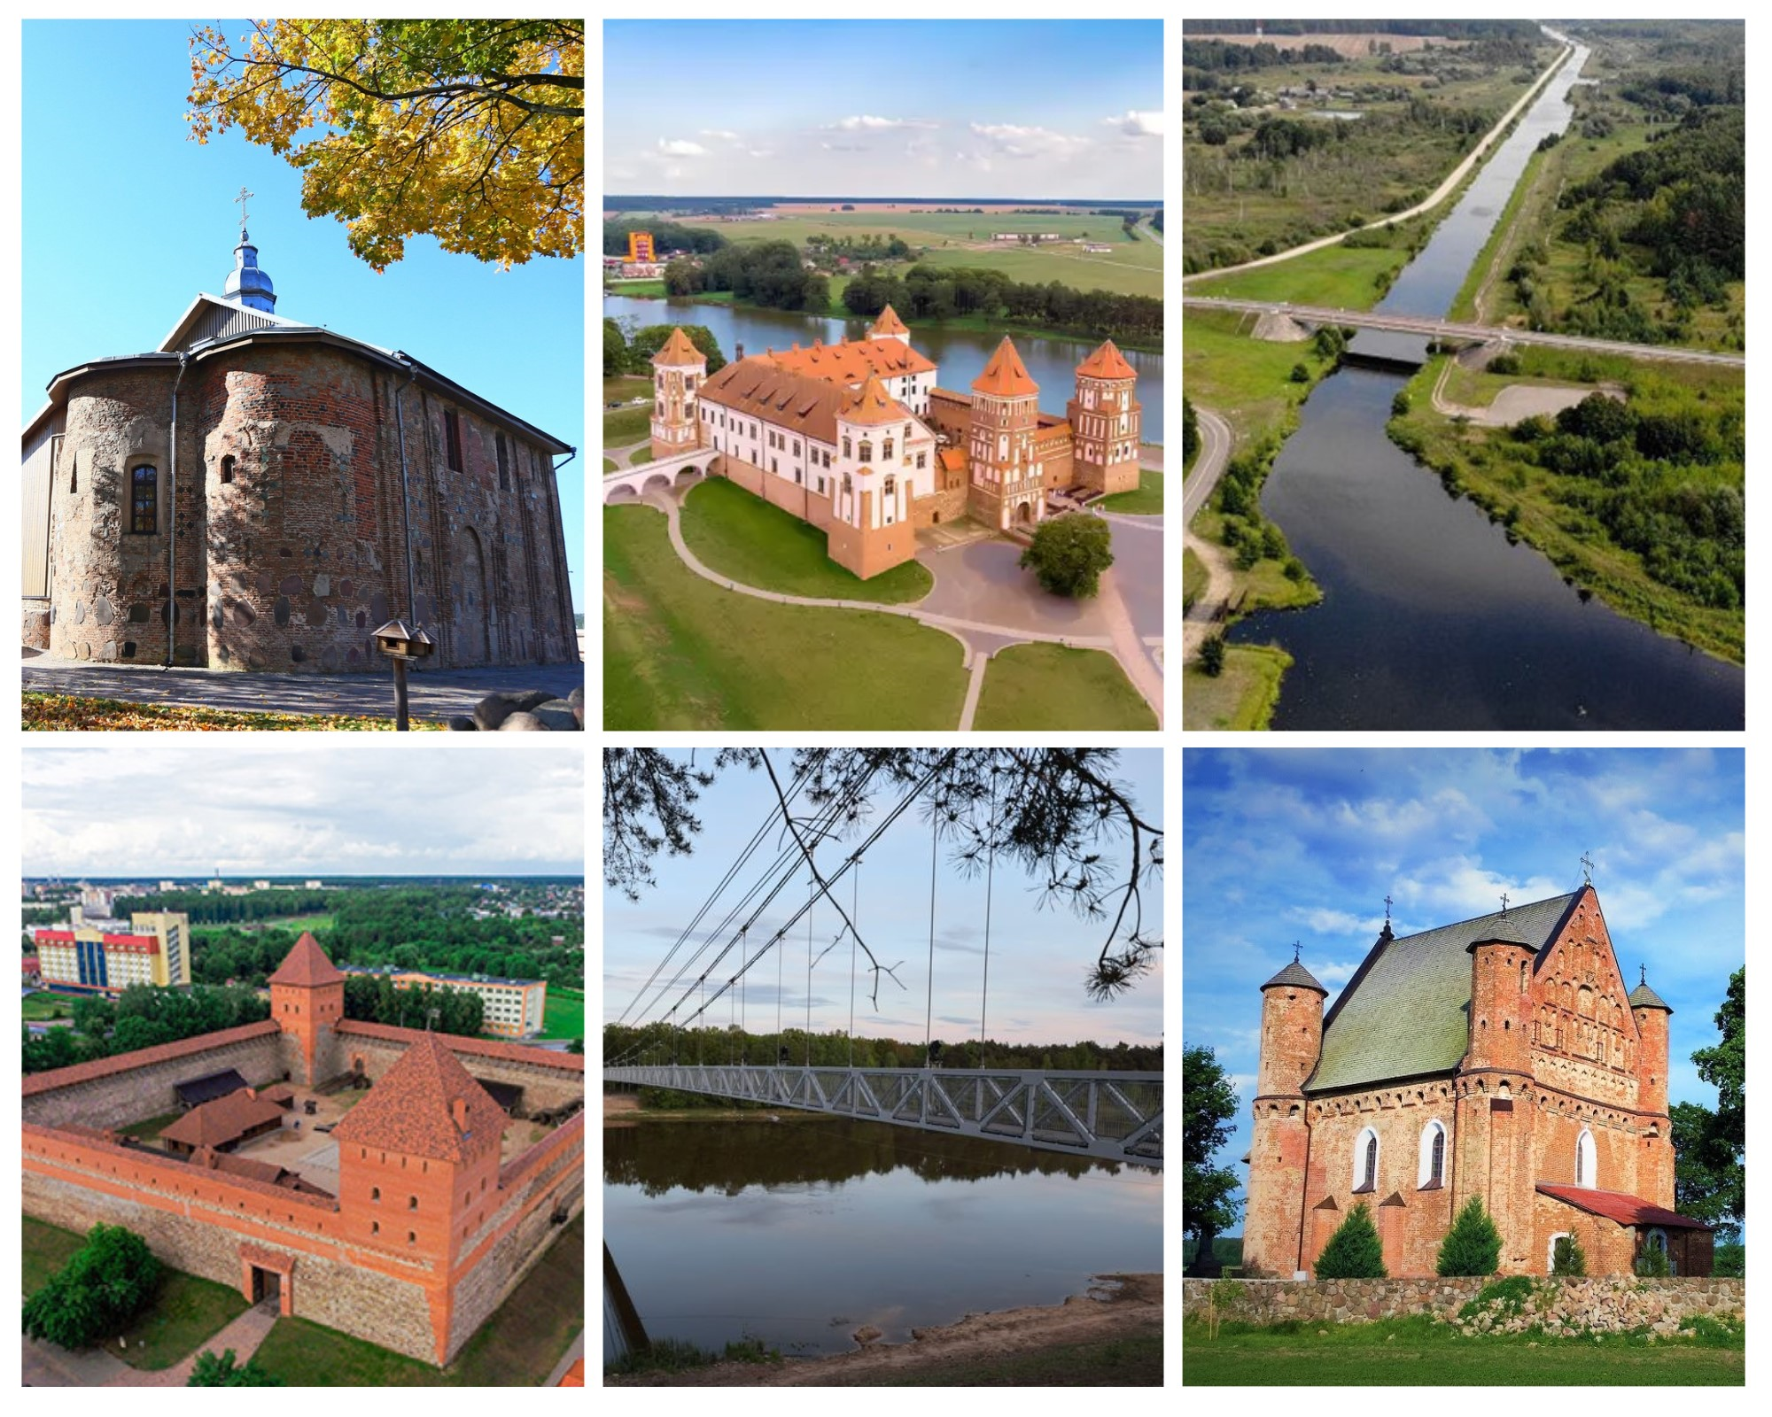
Гродненская область

Slide 7

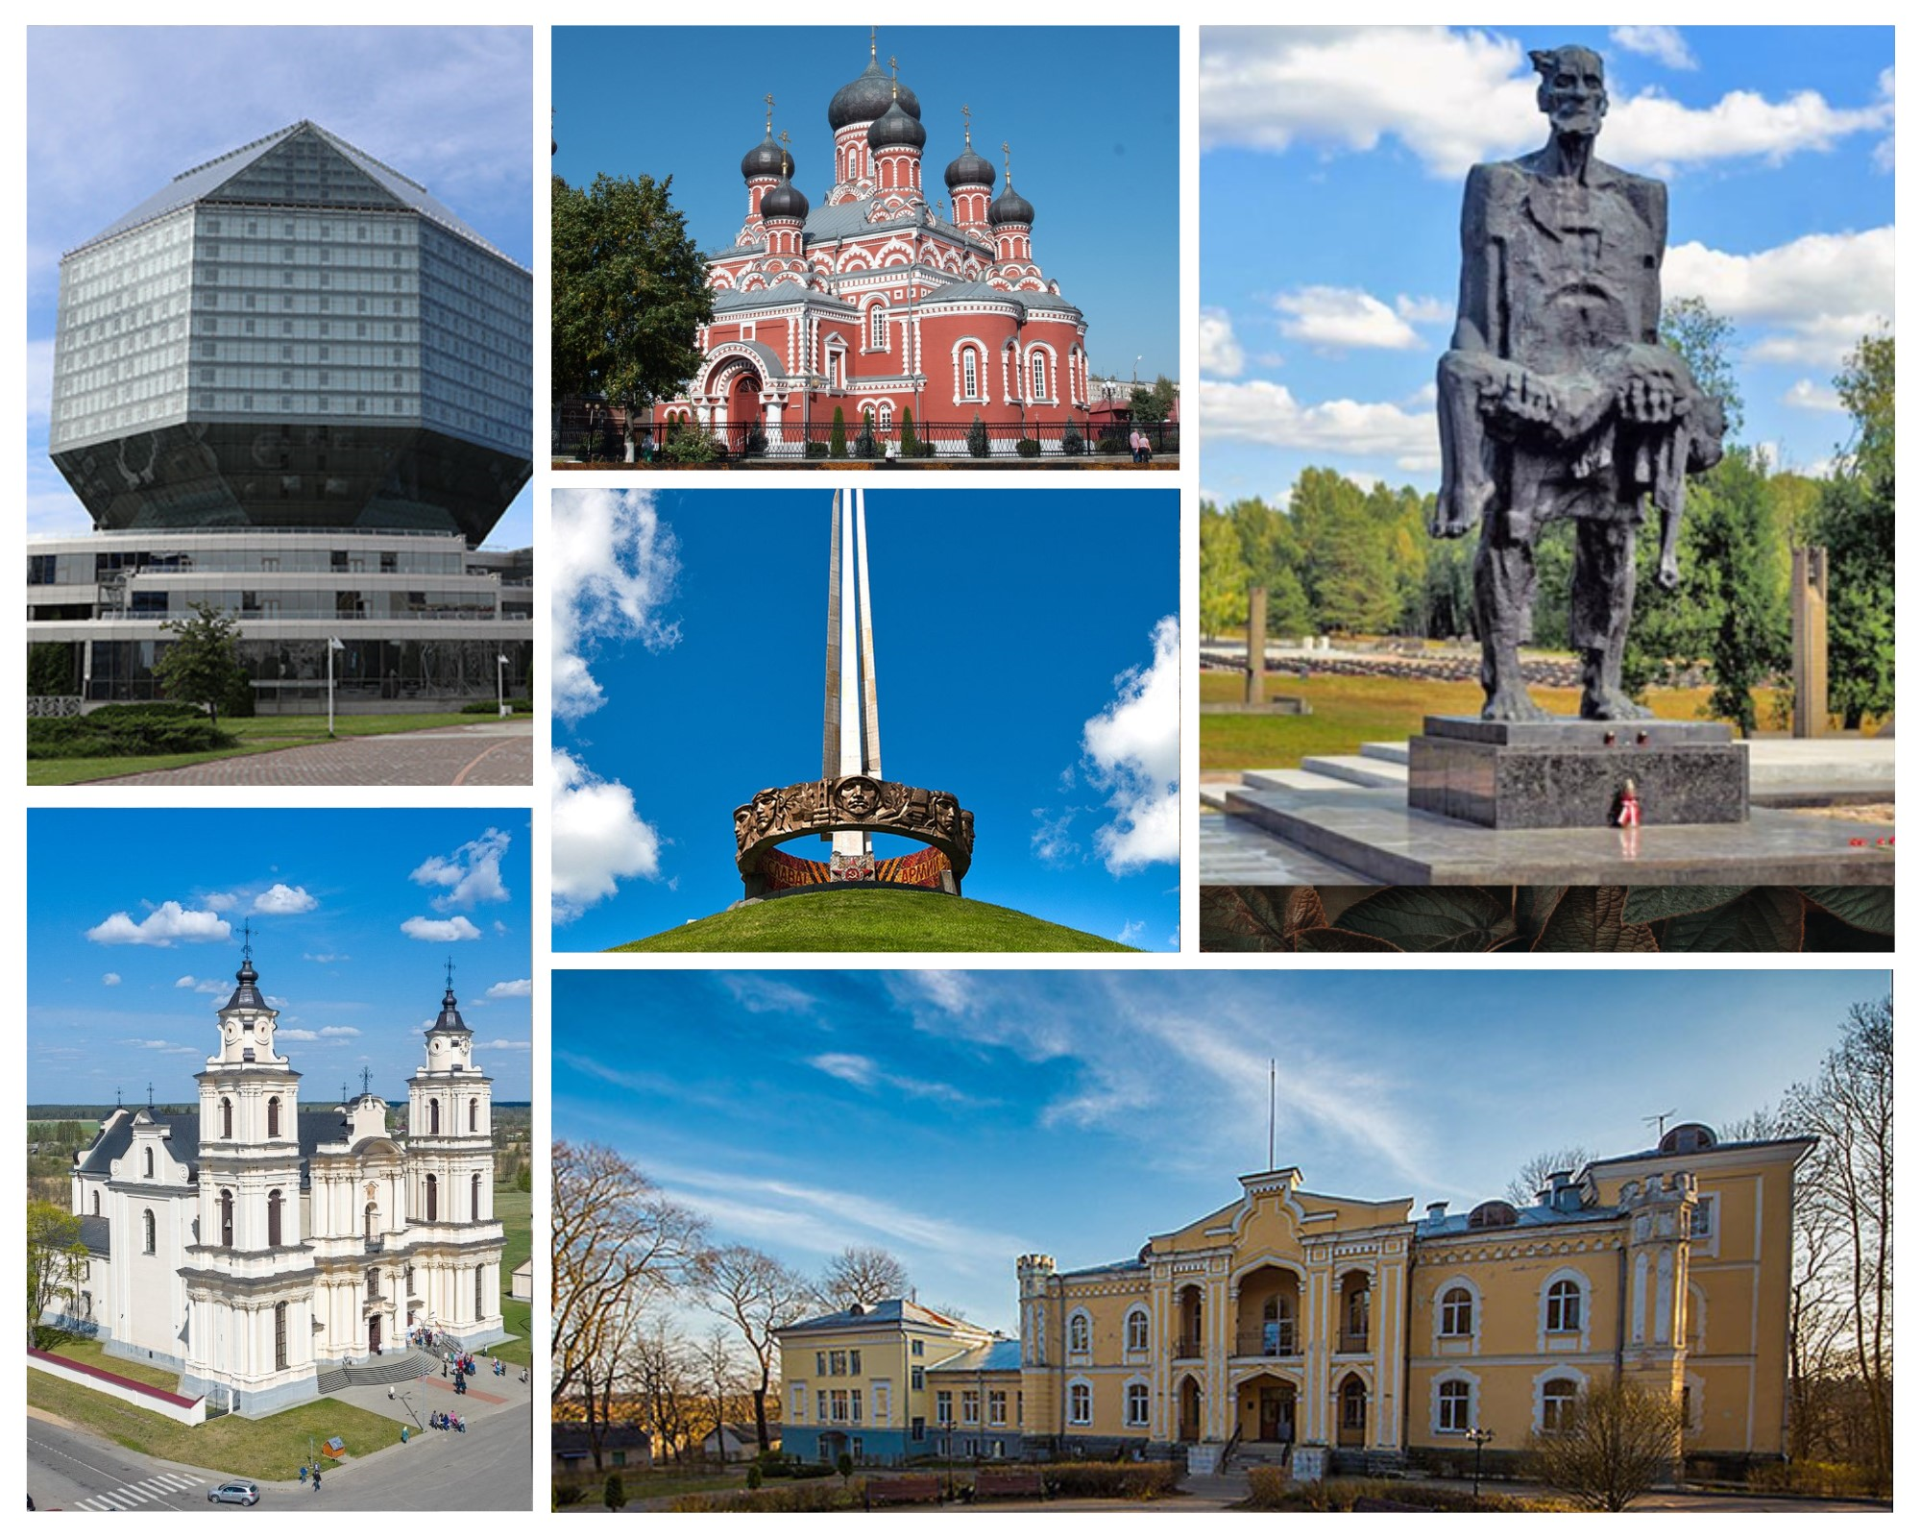
Минская область

Slide 8

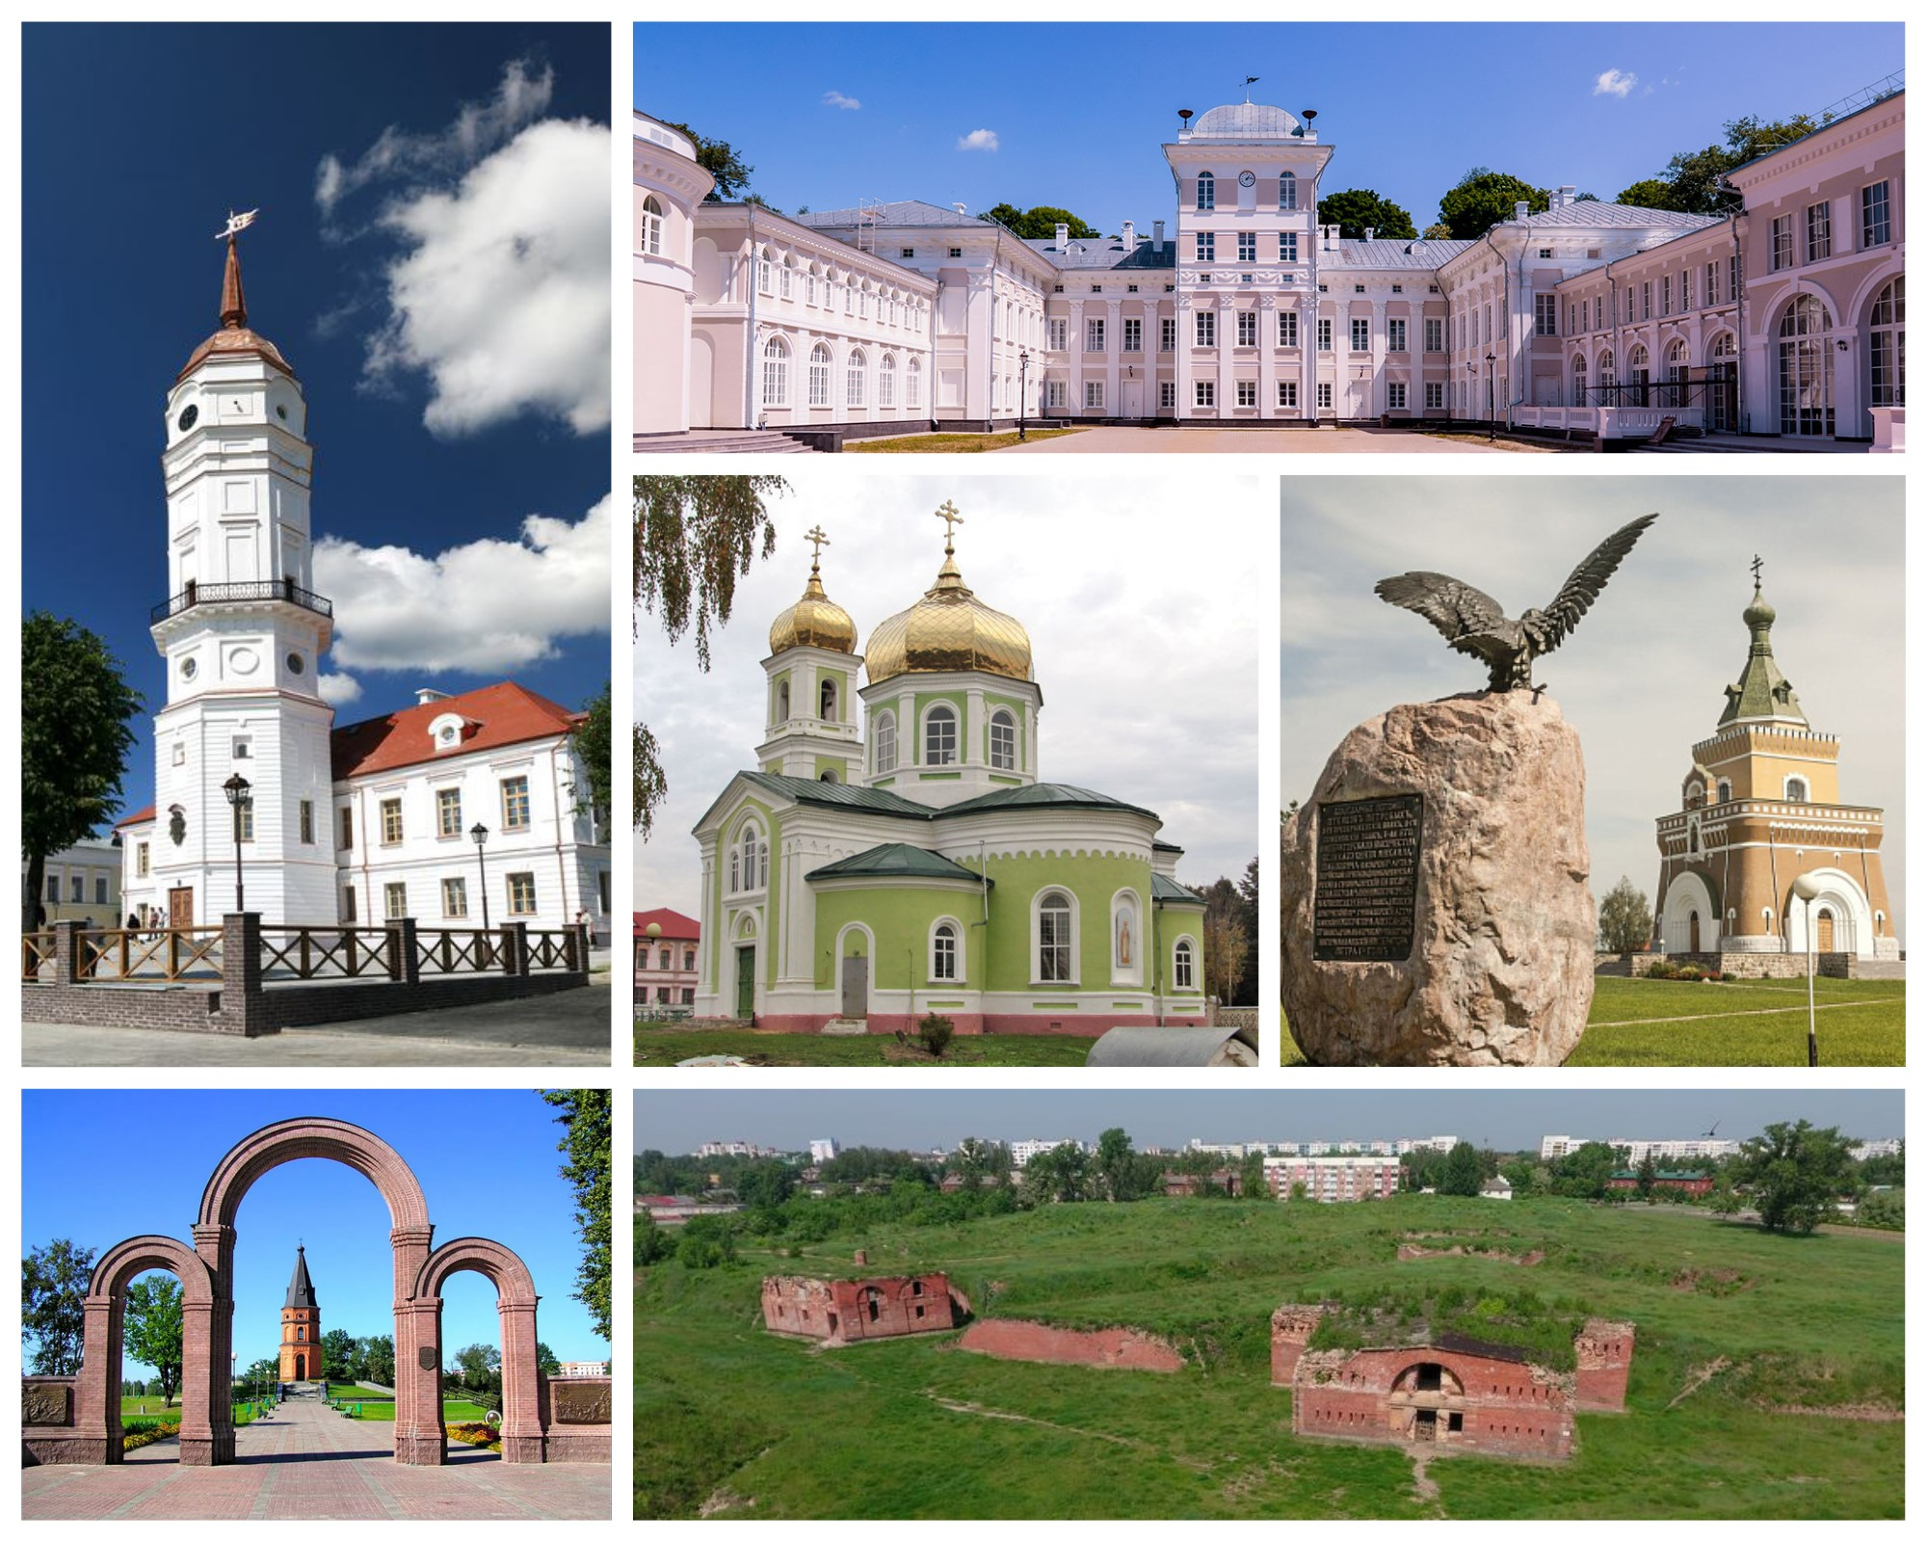
Могилевская область

Slide 9
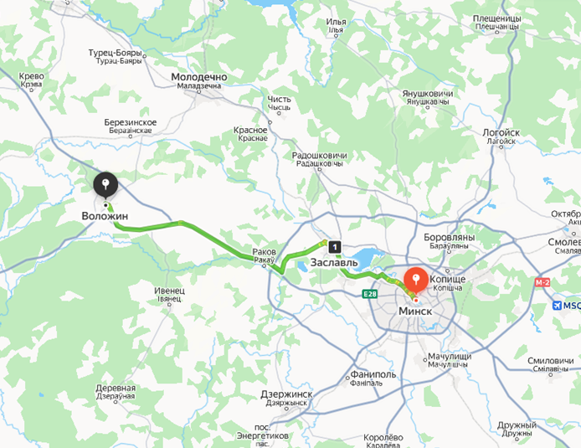
Планируем однодневное путешествие по области
Шаги:
Выбрать объекты
  Почему они интересны/важны?
Построить маршрут
  Начало → Конец
  Места для отдыха/перекуса
Выбрать транспорт
Пешком 🚶
Велосипед 🚲
Автомобиль 🚗
Общественный транспорт 🚌
Определить время
  Дорога + осмотр каждого места
  Представление маршрута:
  Покажите схему на карте
  Объясните выбор объектов

Slide 10
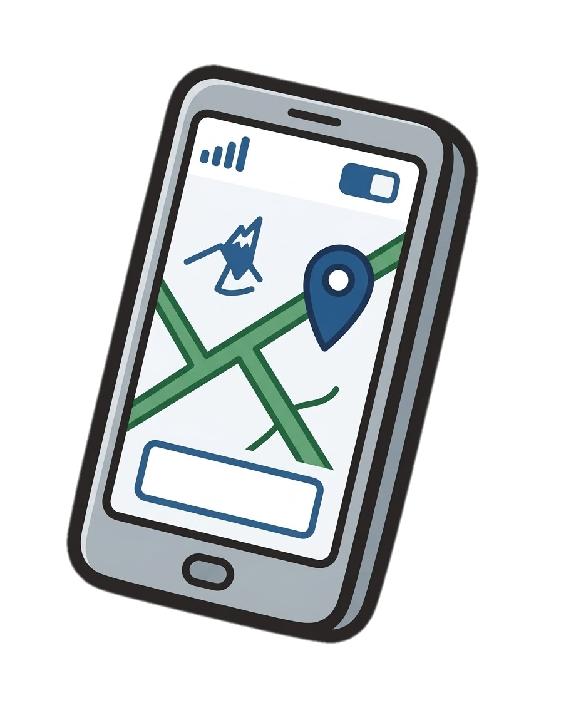








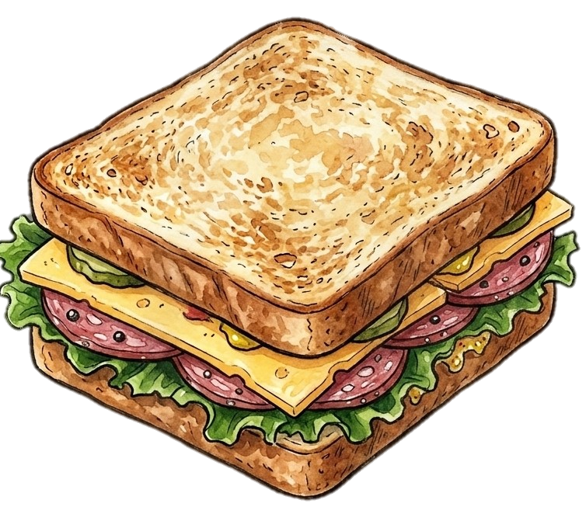

Поход выходного дня: собираем рюкзак
Вопросы-подсказки:
Что защитит нас от непогоды?
Что поможет найти дорогу?
Что должно быть в походной аптечке?
Что возьмем перекусить и попить?
Что поможет сохранить воспоминания и запечатлеть красоту?
Нужны ли деньги? Если да, то на что?

Slide 11
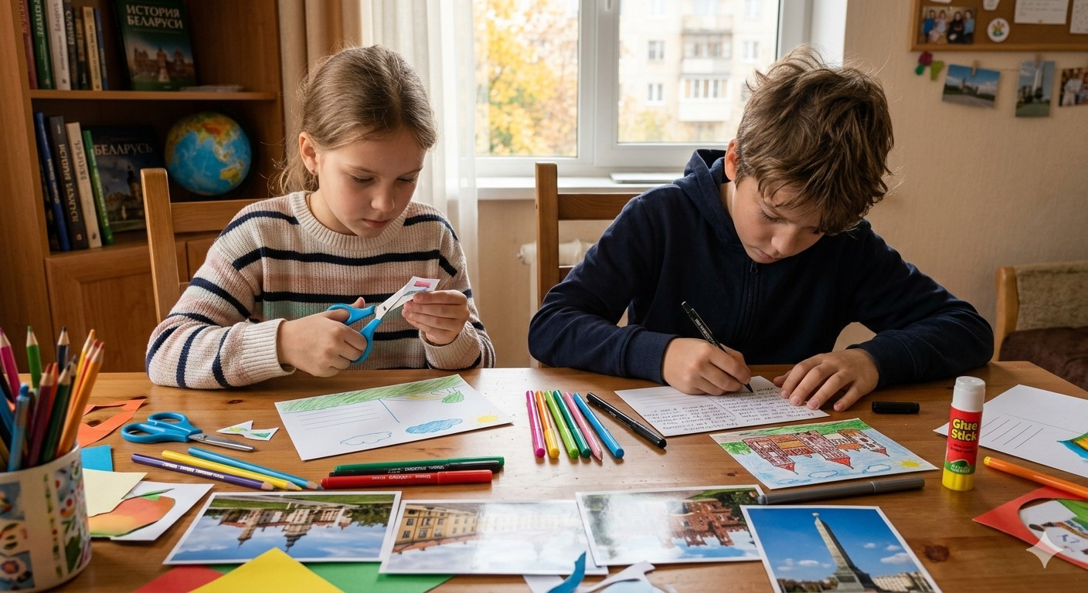
Создаем открытку для друга: делимся впечатлениями
Выбери место: Какое место тебя больше всего впечатлило?
Лицевая сторона:
Изобрази: нарисуй (карандаши, фломастеры) или сделай коллаж (журналы, картинки, фото).
Название: напиши крупно и красиво название места.
Оборотная сторона:
Напиши:
Почему это место интересное/удивительное/важное?
Что там можно увидеть/сделать/почувствовать?
Пригласи друга: «Обязательно приезжай!»,
«Тебе понравится!»

